Slide 1
Chapitre V
Chiffrement à clé symétrique
V-I) Principes de base
Clé de chiffrement = Clé de déchiffrement.
Les clés doivent être distribuées secrètement.
Opérations Chiff/Déchiff rapides
Notes:
N(n-1)/2
Somme(i) i=1..n-1

Slide 2
Principe du Diffusion/confusion
Diffusion:
Répartir la redondance du clair sur le chiffré;
K
Intégration de permutations.
Chaque Bit du chiffré doit dépendre de plusieurs Bits du clair.

Slide 3
Principe du Diffusion/confusion (suite)
Confusion:
Un petit changement du clair ou de la Clé doit entrainer un changement majeur et imprévisible au niveau du chiffré.
Diffusion/confusion
Des Permutations combinées avec des Substitutions.

Slide 4
Chiffrement à clé secrète
Par flot
Par bloc

Slide 5
1-Système de chiffrement par flot, de flux ou par stream (RC4)
  Opère sur des données Bit par Bit ou Octet par Octet.
  Chiffrement Rapide.
  Adapté aux systèmes disposant de moyens de calcul, de mémoire et de transmission limités (cryptographie en temps réel).
  Ex: Communications téléphoniques sécurisées.

Slide 6
RC4, un système de chiffrement par flot
Conçu par Ronald Rivest de RSA Security en 1987.
Officiellement nommé Rivest Cipher 4, l'acronyme RC est aussi surnommé Ron's Code comme dans le cas de RC2, RC5 et RC6.
On le retrouve dans le standard SSL/TLS, dans Oracle Secure SQL, ou encore dans le protocole WEP (Wired Equivalent Privacy, de la norme 802.11).
Notes:
Secure Sockets Layer, un protocole de sécurisation des échanges sur Internet, devenu Transport Layer Security (TLS) en 2001 ;

Slide 7
RC4 (suite)
Chiffrement par flot sur les octets
Utilise une clé K de taille comprise entre 1 et 256 Octets
Un tableau T[] de taille 256 Octets
Un tableau S[] de taille 256 Octets

Slide 8
RC4 (1-Initialisation)
Soit une clé K de longueur : Longueur_clé
S[] , T[] de taille 256
pour i de 0 à 255
S[i] := i;
T[i] := K[i mod longueur_clé];
finpour

Slide 9
RC4 (2-Permutation)
j := 0;
pour i de 0 à 255
j := (j + S[i] + T[i]) mod 256;
Permuter(S[i], S[j]);
finpour

Slide 10
RC4 (3-Chiffrement)
i := 0; j := 0 ;
tant_que (Vrai) // il y a des Octets à chiffrer
i := (i + 1) mod 256;
j := (j + S[i]) mod 256;
Permuter(S[i], S[j]) ;
Octet_chiffrement = S[(S[i] + S[j]) mod 256] ;
result_chiffré = Octet_chiffrement XOR Octet_message;
fintant_que

Slide 11
RC4 (Résumé)
Entré : - Un message en clair M
- Une clé de chiffrement K
Sortie : Un message chiffré C
C=M XOR Suite-Octets-Pseudo-Aléatoire
RC4(M,K) = M XOR SOPA(k)
RC4(M1,K) = M1 XOR SOPA(k)
Problème?
RC4(M2,K) = M2 XOR SOPA(k)

Slide 12
Robustesse du RC4
Le flux de sortie du générateur repose uniquement sur la clé.
En 2001, Fluhrer, Mantin et Shamir remarquèrent que les premiers octets en sortie du RC4 n’étaient pas tout à fait aléatoires. De fait, il semblerait que ces quelques premiers Octets divulgueraient des informations importantes sur la clé d’initialisation.

Slide 13
2- Système de chiffrement par blocs
  Opère sur des Blocs de données de taille fixe.
  Plus lent et nécessitent plus de moyens de traitement d’information.
  Ex: Transactions bancaires.

Slide 14
DES (Data Encryption Standard)
Système de chiffrement à clé privée par blocs.
Adopté comme standard américain en 1977 (standard FIPS 46) pour les communications commerciales, puis par l'ANSI (American National Standards Institute)en 1991.
Basé sur les structures de Feistel (1973).
Cryptage à base de tours de chiffrement.

Slide 15
DES (suite)
structures de Feistel
Principe
Définition de fonctions de chiffrement inversibles à partir de fonctions Non inversibles.
Exemple

Slide 16
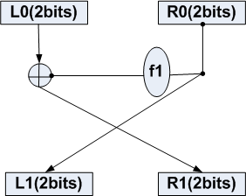
structures de Feistel
Exemple (suite)
f1 n’est pas inversible!!
Structure F1(4bits)
Définition d’une structure inversible à base de f1
Question: Vérifier que F1 peut être utiliser pour un chiffrement de données

Slide 17
structures de Feistel
Exemple (suite)
Trouver la Structure de déchiffrement
correspondant à F1
F1
-1
?
F1

Slide 18
DES
Algorithme général
Chiffre par blocs de 64 bits.
La clé compte 64 bits dont 8 bits pour le contrôle de parité(56 bits).
A partir de la clé initiale on génère 16 sous clés de taille 48 bits chacune.

Slide 19
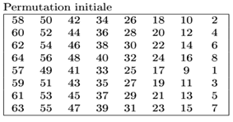
DES (Algorithme)
Entrée : Bloc de 64 bits (p) ; clé de 64 bits (K)
1-Soit p un bloc de texte de 64 bits. On lui applique une permutation initiales IP() fixée pour obtenir une chaine initiale notée P₀.
P₀=IP(p)=L₀.R₀
L₀ :sont les 32 premiers bits de P₀ et R₀ les 32 bits restants ;
EX:
P=
1 | 2 | 3 | … | 58 | 59 | … | 62 | 64
0 | 1 | 1 | … | 1 | 0 | … | 1 | 1
IP(P)=
58 | 50 | 42 | … | 55 | 47 | … | 15 | 7
1 | 0 | 1 | … | 0 | 0 | … | 0 | 1

Slide 20
2-
A partir de la clé initiale K, générer 16 sous clés K_{i} (48 bits chacune)
Appliquer seize itérations (ou tours) d’une certaine fonction f.
On calcule L_{i} et R_{i} , 1<=i<=16 suivant les règles :
L_{i}=R_{i-1}
R_{i}=L_{i-1} f(R_{i-1},K_{i})
3-
L’inverse de IP (noté IP⁻¹) est appliqué au dernier bloc de la dernière itération (tour) L₁₆ R₁₆ pour obtenir le texte chiffré C ;
C=IP⁻¹ (R₁₆L₁₆)
noter l’inversement dans l’ordre de L16 et de R16 au dernier tour.

Slide 21
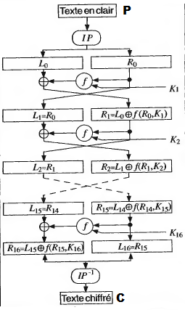
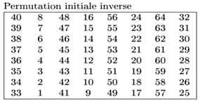
64 bits
DES
32 bits
32 bits
48 bits
IP()
K
Rang=
P=
1 | 2 | 3 | … | 58 | 59 | … | 62 | 64
0 | 1 | 1 | … | 1 | 0 | … | 1 | 1
64 bits
IP(P)=
58 | 50 | 42 | … | 55 | 47 | … | 15 | 7
1 | 0 | 1 | … | 0 | 0 | … | 0 | 1
IP⁻¹ ()

Slide 22
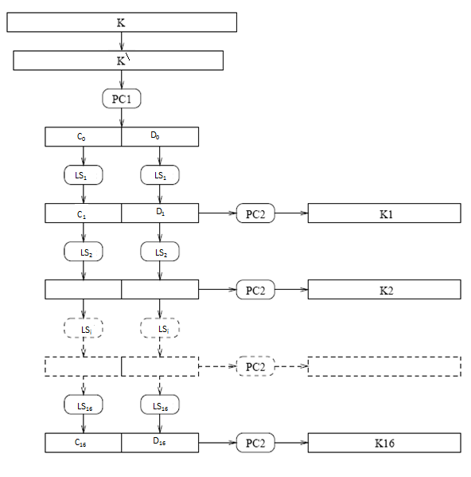
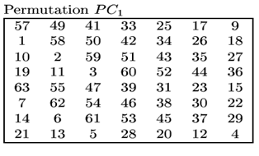
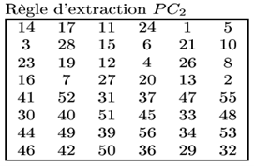
Génération des seize sous clés K1,K2,..,K16
64 bits
56 bits (enlever les bits 8,16,24,32,40,48,56,64)
28 bits
28 bits
Décalage à gauche
56 bits
48 bits
Etapes 1,2,9,16 :Décalage à gauche d’une position
48 bits
Reste des étapes: Décalage à gauche de deux positions
48 bits
48 bits

Slide 23

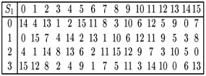
f(R_{i},K_{i})
R_{i} (32 bits)
K_{i} (48 bits)
48 bits
XOR
48 bits
6 bits
6 bits
6 bits
6 bits
1O10
S1
1 | 1 | 0 | 1 | 0 | 1
4x8 bits
3
0 | 0 | 1 | 1
11

Slide 24
AES, successeur de DES
Le DES utilise une clef secrète de 56 bits.
Il est donc désormais vulnérable aux attaques exhaustives.
Remplacé par le Triple DES à deux clefs (112 bits)
-1
DESK1(DESK2(DESK1(M)) )
Remplacé en 2000 par l’AES (Advanced Encryption Standard) qui utilise une Clé de longueur modifiable pour assurer une résistance suffisante à l’attaque exhaustive.

